Slide 1

Python開發環境安裝說明
投影片下載網址：http://gg.gg/ARIES_PYTHON
Colab、ANACONDA及Spyder安裝

Slide 2
三種好用的開發環境： 1.Google Colab開發環境 2.Anaconda環境建置 3.單純Spyder環境建置
以上三種開發環境，對初學者來說，選第一個方法就好。

Slide 3


Google Colab開發環境
含Spyder的安裝與更新

Slide 4
Google Colab開發環境
Colab無須下載、安裝或執行設定！
是Google所提供的線上Python開發環境，完全免費，還有GPU等運算資源可以用！
只需要有Google帳號+瀏覽器。
預設環境您寫的程式會存在您的雲端硬碟中。

Slide 5
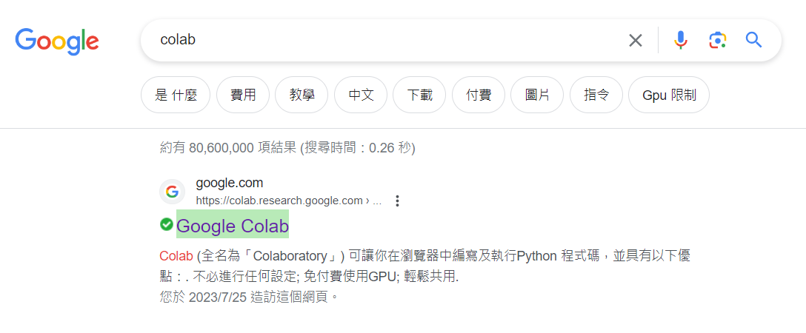
進入Colab
隨便用瀏覽器搜尋：Colab。
網址會是： https://colab.research.google.com
點選 Google Colab即可進入。

Slide 6
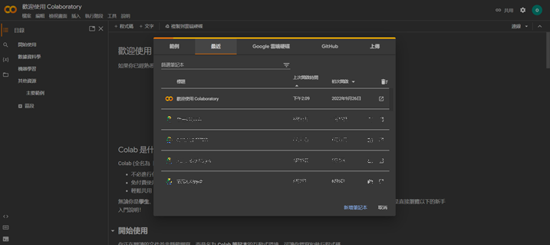
開始使用Colab
首次進入會要求登入Google帳號，請自行輸入登入。
登入畫面一般會是最近開啟的筆記本。
筆記本是Colab的程式儲存單元。
每個筆記本內可以有多個程式。
就這樣就可以用了！

Slide 7
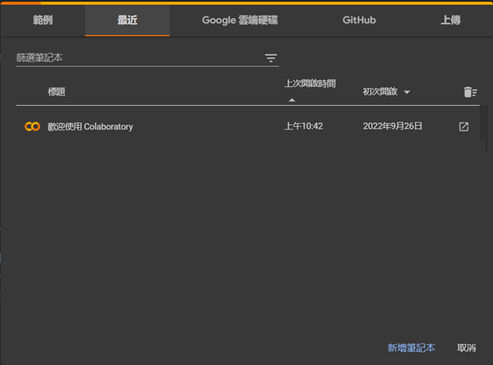
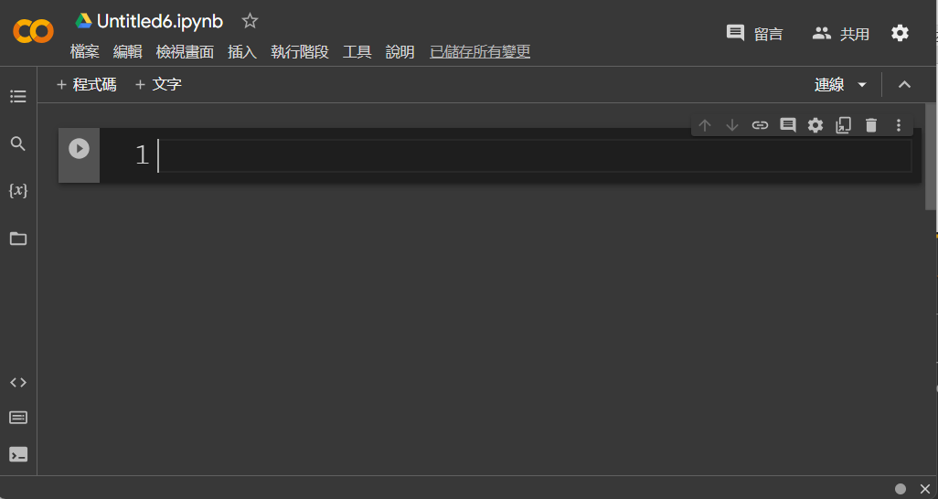
第一次使用Colab寫 Python
如右圖，點選[新增筆記本]
接著畫面會大致如下圖。

Slide 8
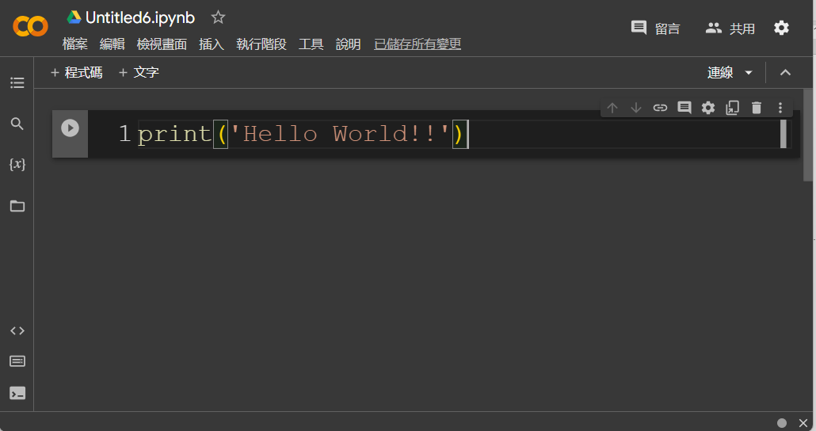
第一個程式Hello World
在數字1後面輸入：print('Hello World!!')

Slide 9
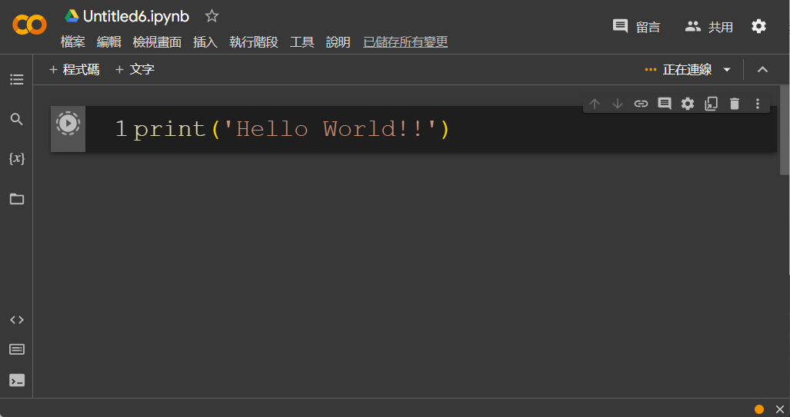
執行程式
點選1左邊的小圓圈中間有三角形符號。
接著，第一次執行會花一點時間去連線。
這個是去Google提供的伺服器取得虛擬主機。

Slide 10
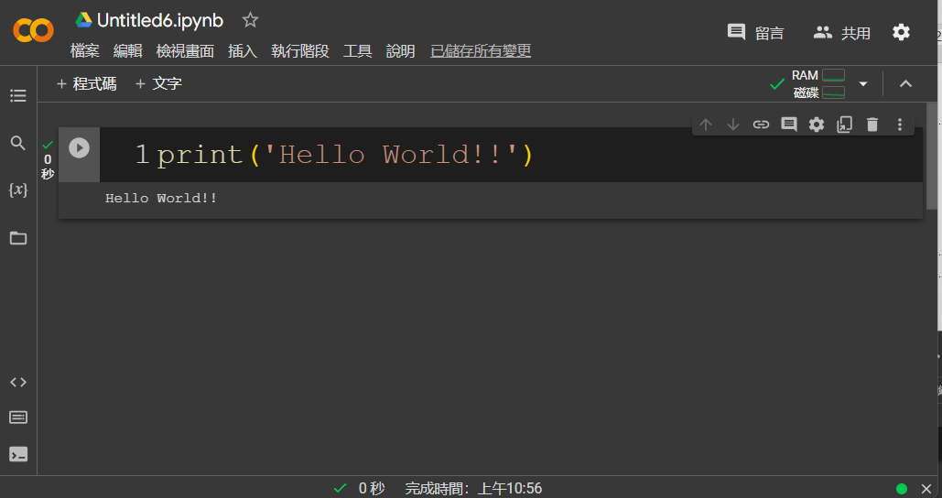
執行結果
結果就是在紅框處出現字了。
程式寫完也執行完畢， 是不是很簡單呢？

Slide 11
Anaconda環境建置
含Spyder的安裝與更新

Slide 12

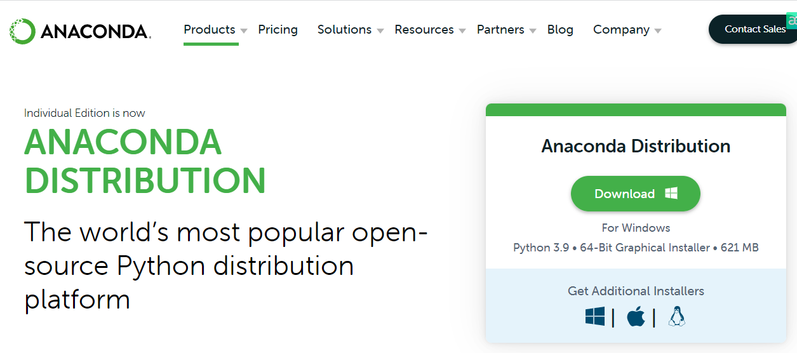
下載安裝包
Anaconda官網： https://www.anaconda.com/
點選Products，再往下找到Anaconda Distribution，點下去。
接著點選Download。
網頁應該會幫你自動選擇正確版本，就開始下載了。
1
2

Slide 13
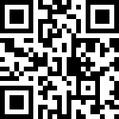
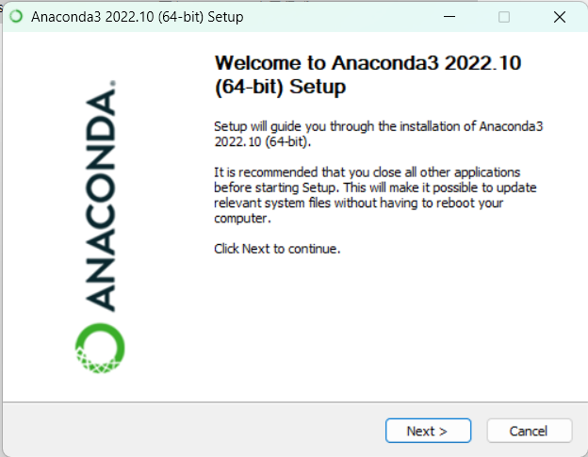
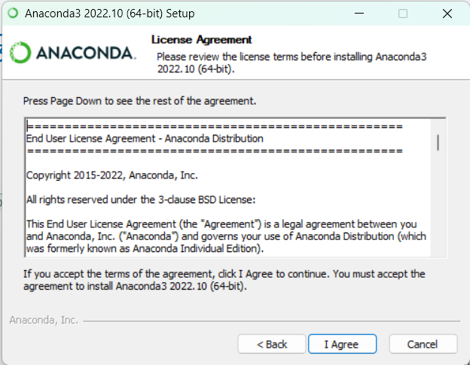
開始安裝
執行剛剛下載的：Anaconda3-2022.10-Windows-x86_64.exe
https://reurl.cc/oZl3W3

Slide 14
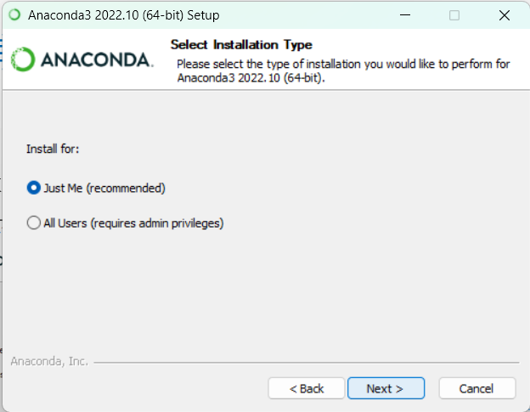
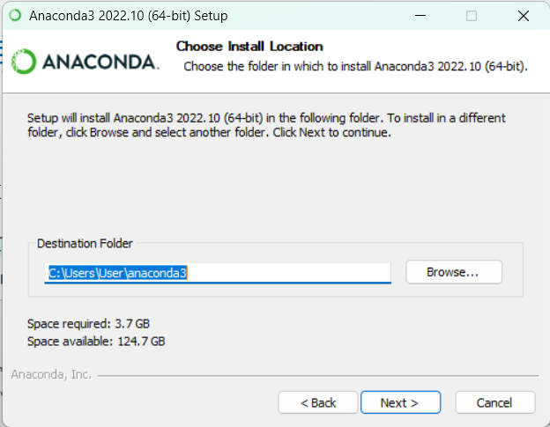
安裝前的步驟
Next大法………

Slide 15
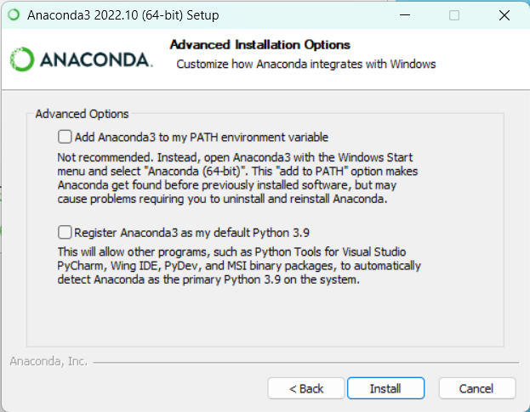
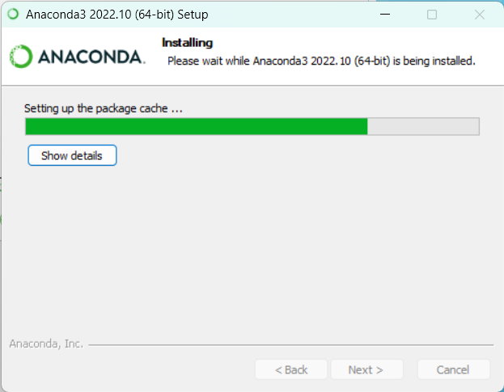
開始安裝
一路Next或install大法，選預設值即可開始安裝。

Slide 16
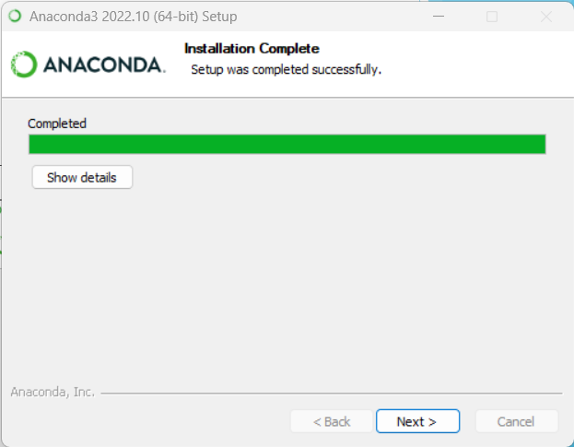
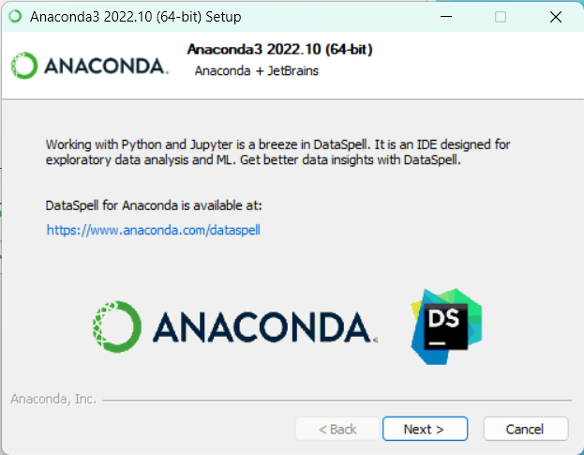
安裝完成
還是要按Next…..，然後又蹦出要安裝另一套…..

Slide 17
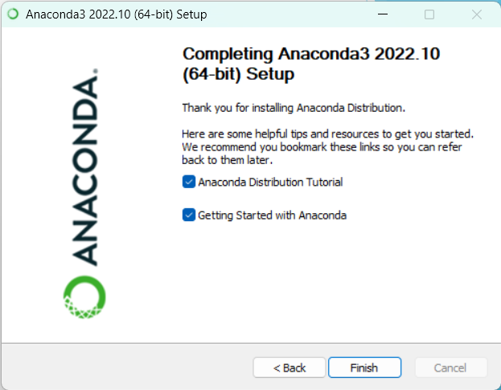
真的安裝完了
按下Finish，真的安裝完成！
它會自動開啟一個網頁喔！

Slide 18
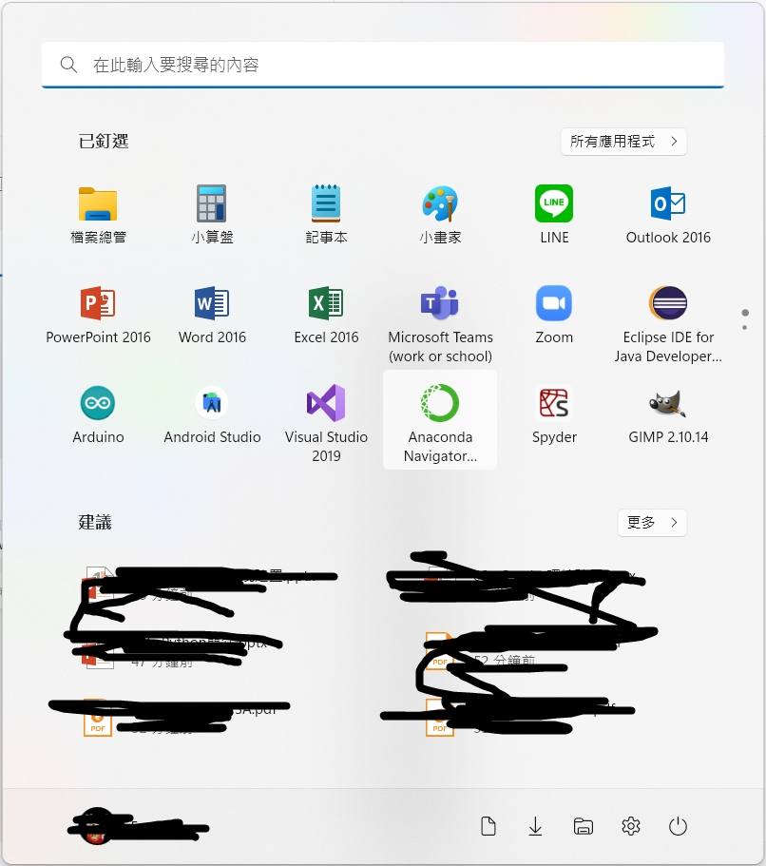
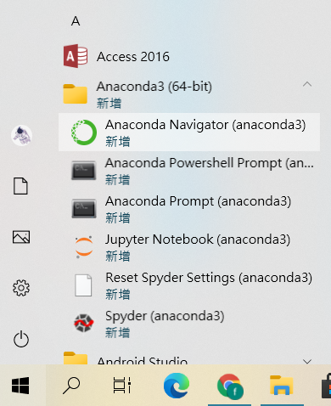
先開啟Anaconda navigator
點開Windows的開始
找到Anaconda3(64bit)
點選裡面的Anaconda Navigator
2
2
1
(Win 10)
(Win 11)

Slide 19
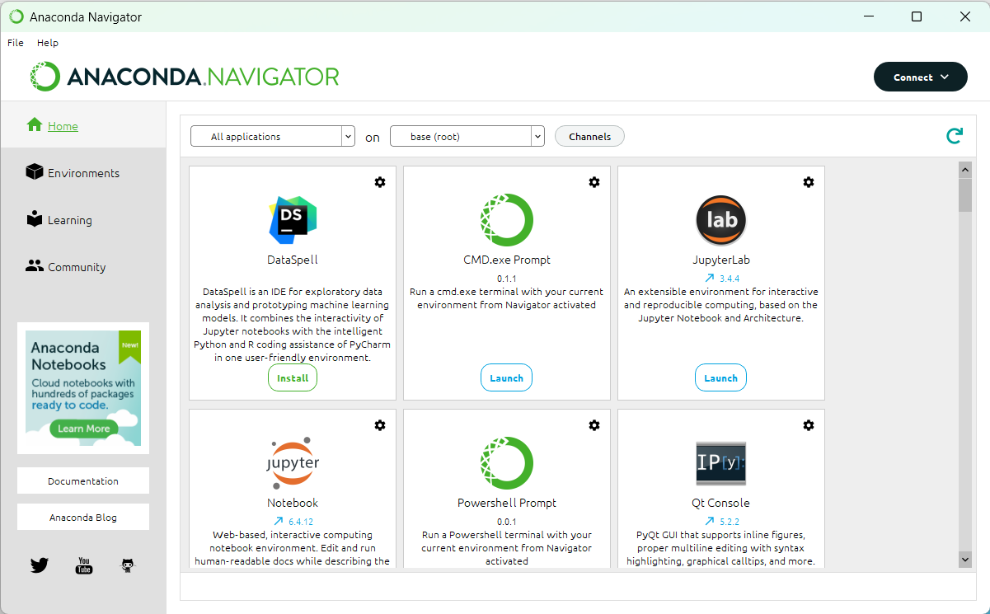
Anaconda Navigator執行畫面

Slide 20
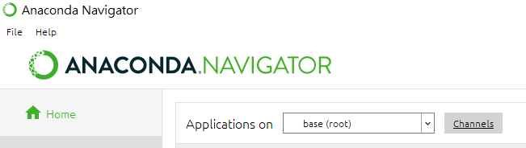
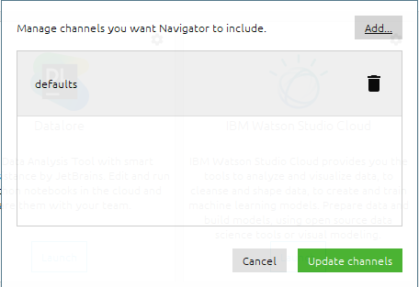
增加一個Channel
1
2
如果向右邊沒有conda-forge才要自己加入，點[Add]。

Slide 21
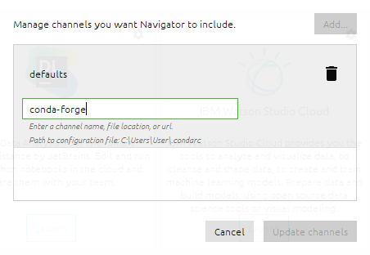
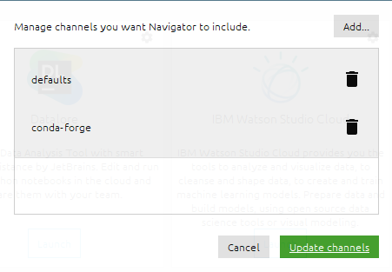
增加一個Channel
1
輸入完按Enter
2
會花一點時間更新

Slide 22

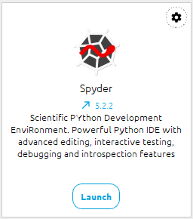
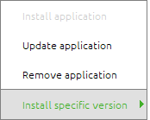
Spyder更新
1
3
以下初學者先不要更新。
請選擇最新版本。
需要跑一陣子。
很久很久….
很久很久….
很久很久….
………
初學者可以直接看後面的只安裝Spyder的方式，比較快！
2

Slide 23
補充關於Anaconda環境
Anaconda是一套很大的工具，如果你是初學者建議先安裝後面接著說明的單純版Spyder即可
可以管理專案執行環境
多種版本環境之建立與管理
可以管理相關工具如pyinstaller, constructor, pip等
轉換成執行檔，模組管理等
還有R語言也可以用。

Slide 24

單純Spyder環境建置

Slide 25
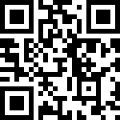

下載安裝包
Spyder官網
https://www.spyder-ide.org/
點選DOWNLOAD，再往下找到Download for Windows，點下去就下載了。
https://reurl.cc/aaQD2G

Slide 26
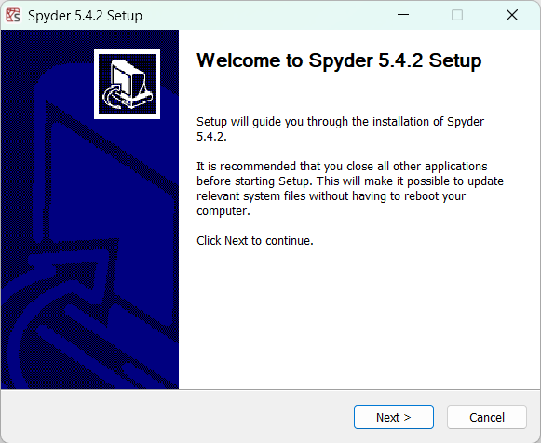
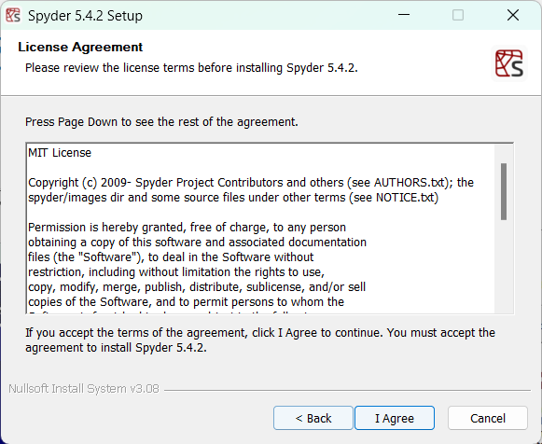
開始安裝
執行下載下來的：Spyder_64bit_full.exe
Ps.目前(2023/02/03)版本：5.4.2

Slide 27
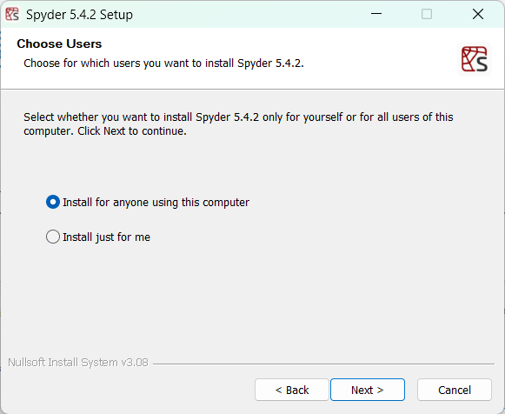
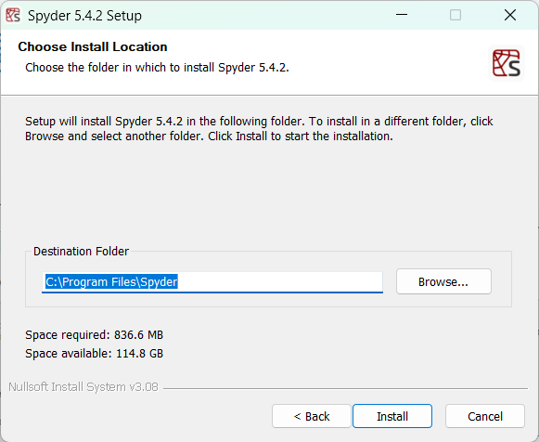
安裝過程
選擇個人或全體使用Spyder，選擇安裝目錄。

Slide 28
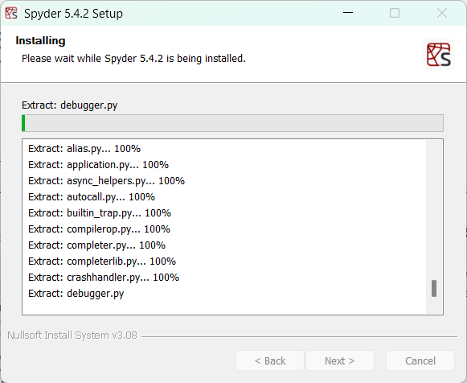
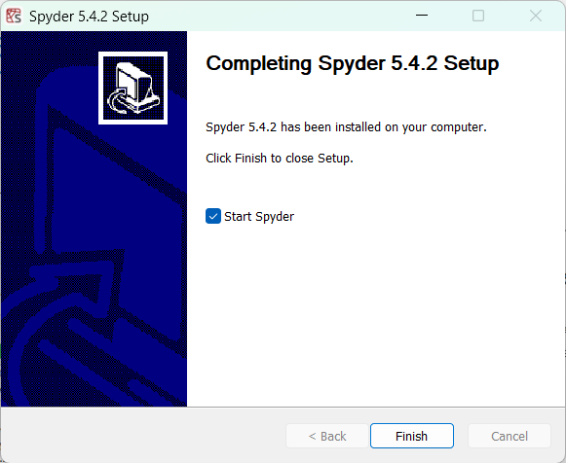
安裝完成
最後按下Finish即完成安裝。

Slide 29
試用Spyder

Slide 30
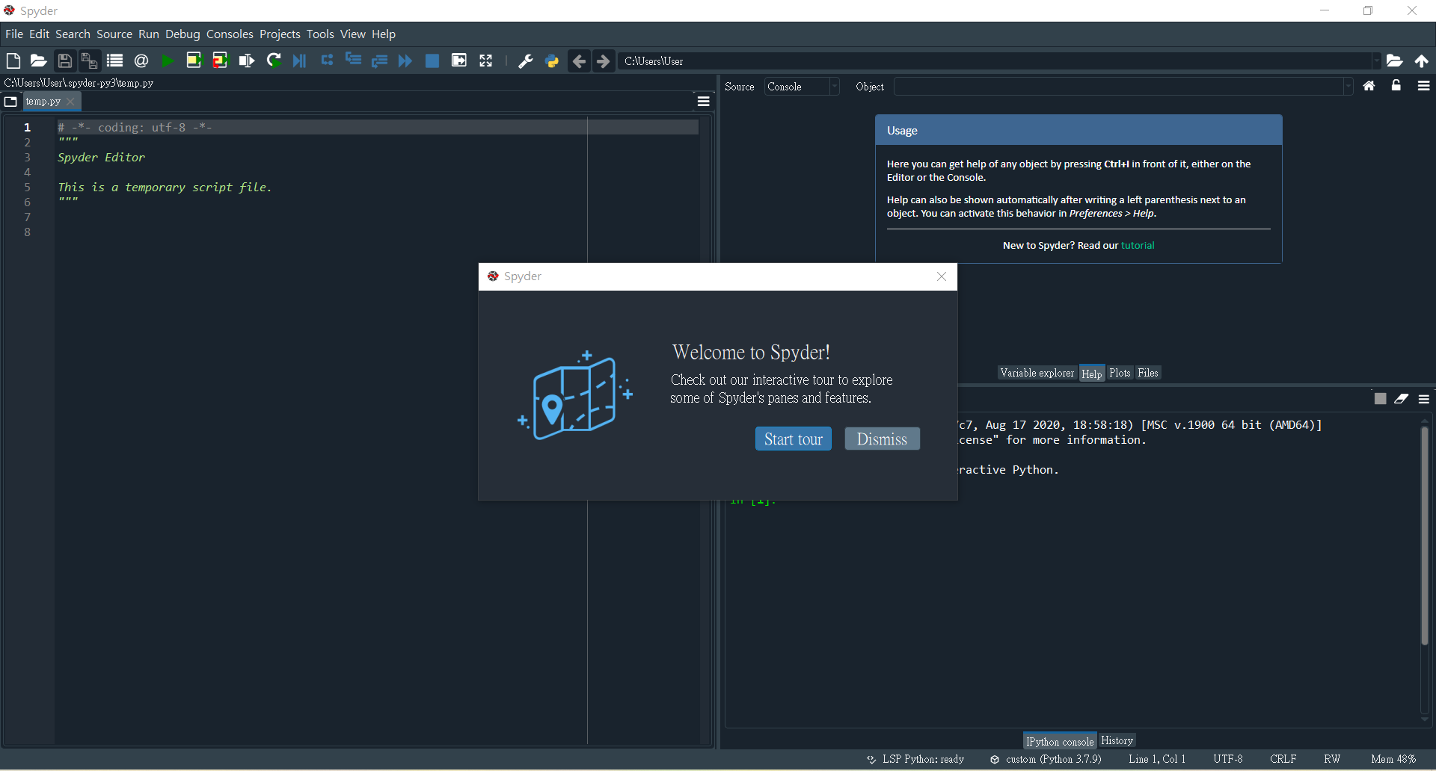
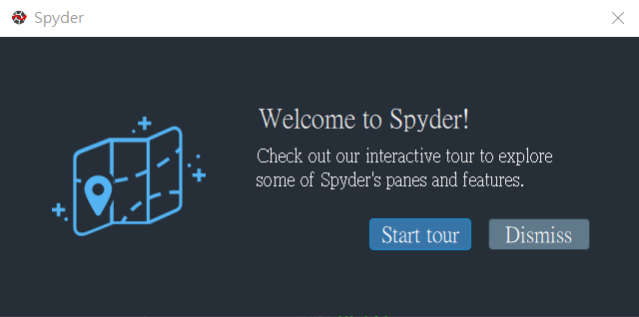
第一次開啟Spyder 問你要不要看看Spyder介紹
有興趣可以看一下環境介紹。

Slide 31
前世界重複開發率最高程式 Hello World!
按照慣例，來個入門程式 Hello World
Python寫的Hello world程式是最夭壽簡單的！
不必設定一堆
不必分好多步驟
幸福的新一代程式設計師！

Slide 32
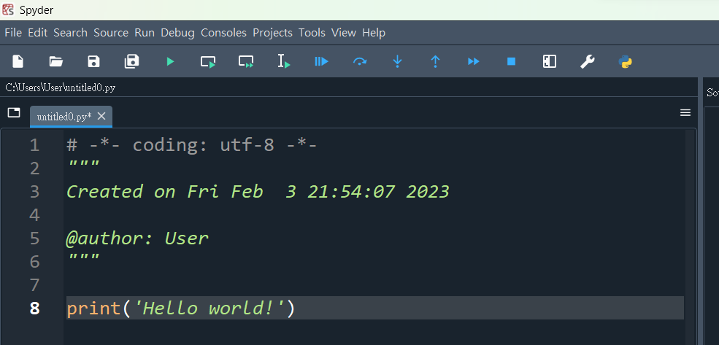
Hello World 步驟1
在於Spyder的程式編輯視窗中，輸入第三者7行，紅框的那些程式碼：
print(“Hello World!”)
沒錯，就一行程式！

Slide 33
Hello World 步驟2
點選綠色小三角形按鈕，執行剛剛的程式！

Slide 34
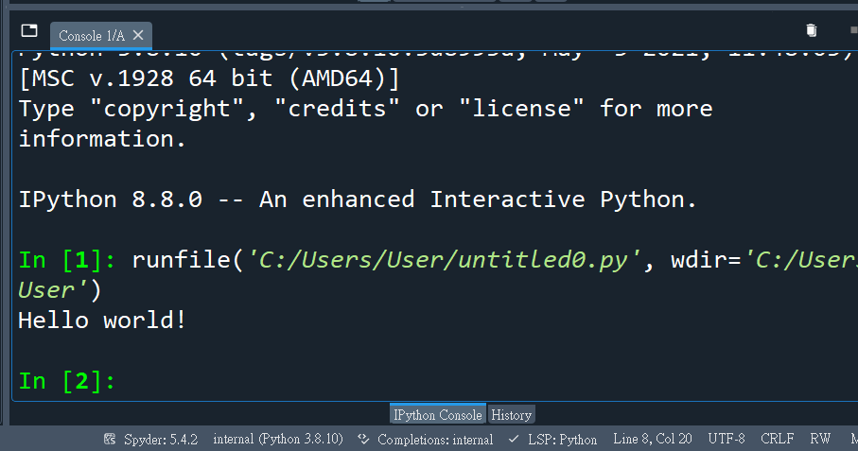
Hello World 步驟3
在右下角的IPython Console看結果。
完成了！
就在這裡啦！

